Slide 1
Лэпбук
«Занимательная матрёшка
для малышей»
Подготовила воспитатель
Чистякова О.В.

Slide 2
«И прекрасна , и сильна – математика страна»

Slide 3
Актуальность
Успешность познавательного развития определяется уровнем развития сенсорных процессов.
Дидактические игры являются одним из наиболее важных занятий для развития детей дошкольного возраста, потому как ребёнок практически всё познаёт через игру.

Slide 4
Цель:
продолжать формирование сенсорного развития детей младшего дошкольного возраста через дидактическое пособие - « лэпбук»;
продолжать учить детей играть в игры на развитие сенсорной культуры с разными вариантами, уровнями сложности, учитывая зону ближайшего развития ребёнка.

Slide 5
Задачи:
поддерживать интерес детей младшего дошкольного возраста к играм на развитие элементарных математических представлений;
создать условия для обогащения и накопления сенсорного опыта детей через дидактические
игры , оформленные в «лэпбуке».

Slide 6
Составляющие лэпбука:
«Занимательная матрёшка для малышей»

Slide 7
Д/и «Сравни мишек»
Цель: продолжать учить сравнивать и подбирать по величине, раскладывать в убывающей последовательности ;
активизировать словарь детей (самый большой, чуть поменьше,
самый маленький) .
Д/и «Логические квадраты» «Крестики - нолики»
Цель: развивать у детей логическое мышление;
учить ставить в один ряд по горизонтали и вертикали
одинаковые предметы.
Д/и « Счётные палочки»
Цель: формировать у детей умение выкладывать из счётных палочек предметы по образцу;
развивать мелкую моторику рук.

Slide 8
Д/и «Наряди солнышко»
Цель: развитие сенсорного восприятия,
формирование зрительно- моторной координации на основе действий предметами; закреплять знания о цветах; знакомить с понятиями « одинаковые», « разные».
Д/и « Дерево знаний»
Цель: закреплять знания о понятиях « один», «много»;
формировать умение сравнивать и группировать предметы по цвету , размеру.

Slide 9
Д/и « Геометрическое домино»
Цель: продолжать учить детей находить
геометрические фигуры и соединять их
в цепочку.
Д/и «Продолжи ряд»
Цель: учить детей совершать мыслительные операции;
продолжать ряды предметов, фигур по образцу.
Д/и « Составь узор по образцу»
Цель: закреплять у детей умение анализировать положение предметов в пространстве.

Slide 10
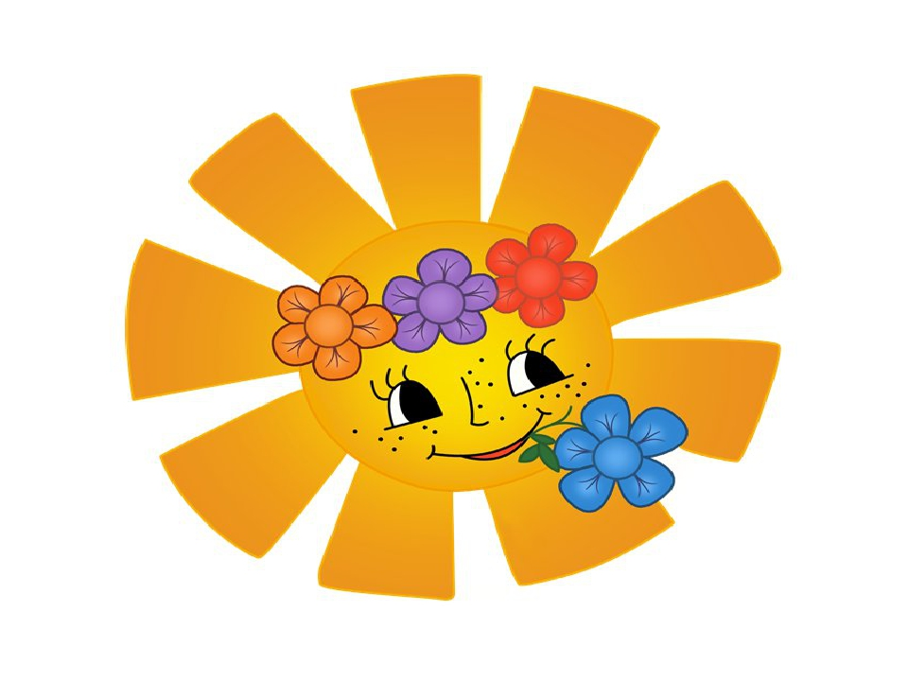
Спасибо за внимание!

